Slide 1
Мой проект(сайт)
Выполнила: Звянец Елизавета

Slide 2
Проблематика
Моей целью было создать сайт моей любимой сети кофеен, чтобы рассказать об этой франшизе и повысить ее популяцию.

Slide 3
Идея
Создать сайт франшизы кофеен с простым и понятным интерфейсом, который сможет рассказать об этих заведениях.

Slide 4



Технологии
HTML (Hypertext Markup Language) - это код, который используется для структурирования и отображения веб-страницы и её контента.
CSS (Cascading Style Sheets— формальный язык описания внешнего вида веб-страницы, написанного с использованием языка разметки (чаще всего HTML или XHTML).
JS(JavaScript)-это интерпретируемый язык программирования высокого уровня, он позволяет создавать интерактивные веб-страницы.

Slide 5
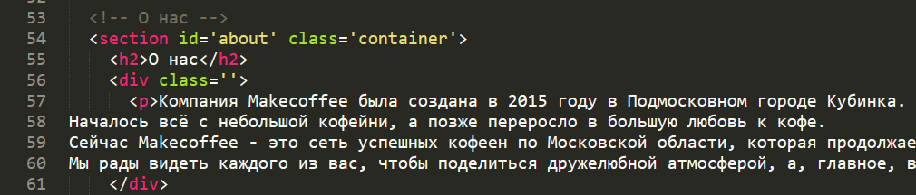
HTML
Notes:
<section> - контейнер, который группирует элементы вместе.
<h2> - заголовок второго уровня, который отображает текст "О себе".
<div class="row"> - контейнер, который группирует два дочерних элемента (<div class="col-md-6">) вместе.
<div class="col-md-6"> - два контейнера, которые занимают половину ширины родительского контейнера (<div class="row">).
<img> - элемент, который отображает изображение.
Текст - текст о себе, который отображается в втором контейнере (<div class="col-md-6">).
Классы
container - класс, который определяет стили для контейнера (<section>).
row - класс, который определяет стили для строки (<div class="row">).
col-md-6 - класс, который определяет стили для колонки (<div class="col-md-6">). В этом случае, ширина колонки будет равна 6 из 12 возможных колонок в строке (md - medium, т.е. для средних экранов).

Slide 6
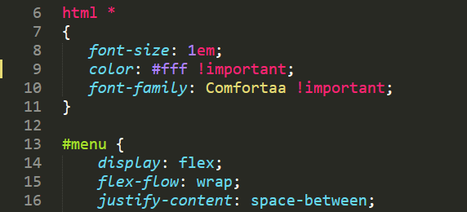
CSS
Notes:
width: 100px; - Устанавливает ширину элемента в 100 пикселей.
height: 100px; - Устанавливает высоту элемента в 100 пикселей.
border-radius: 50%; - Устанавливает радиус скругления углов элемента в 50% от ширины и высоты элемента, что создает круглый угол.
background-color: red; - Устанавливает цвет фона элемента в красный.
background-image: url(); - Устанавливает URL-адрес изображения, которое будет использоваться в качестве фона элемента. Однако, в этом случае, URL-адрес не указан, поэтому это свойство не будет иметь эффекта.
background-position: center; - Устанавливает позицию фона элемента в центре элемента.
background-repeat: no-repeat; - Устанавливает, что фон элемента не будет повторяться.
background-image: cover; - Устанавливает, что фон элемента будет масштабироваться до тех пор, пока он не покроет элемент.

Slide 7
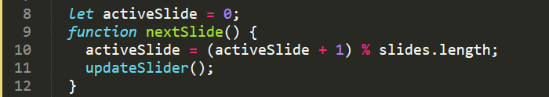
JavaScript
Notes:
document.querySelector() - это метод, который возвращает первый элемент, который соответствует указанному селектору.
.slider - это селектор, который выбирает элемент с классом slider.
const slider - переменная, которая будет хранить полученный элемент.
В результате, переменная slider будет содержать ссылку на элемент с классом slider.
document.querySelectorAll() - это метод, который возвращает все элементы, которые соответствуют указанному селектору.
.slide - это селектор, который выбирает элементы с классом slide.
const slides - переменная, которая будет хранить массив полученных элементов.
Аналогично первой строке кода, эта строка получает элемент с классом prev и сохраняет его в переменную prevButton.
Аналогично первой строке кода, эта строка получает элемент с классом next и сохраняет его в переменную nextButton.
Аналогично первой строке кода, эта строка получает элемент с классом progress-bar и сохраняет его в переменную progressBar.

Slide 8
Дизайн сайта

Slide 9
JavaScript

Slide 10
Итоги
Мой проект будет полезен мне, как работа, в которой я смогу показать свои навыки. А для франшизы это будет полезно в продвижении и рекламе.

Slide 11
Cпасибо за внимание!

